Slide 1
Tehnička svojstva plastike i gume
Lana Lasić, 6.R
OŠ Gornja Poljica

Slide 2
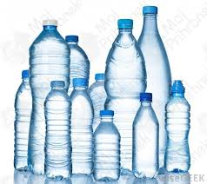
UPORABA PLASTIČNIH MASA
POČETAK UPORABE POLIMERA IZAZVAO JE VELIKU REVOLUCIJU U SVIJETU
DOBRI SU IZOLATORI TOPLINE I ELEKTRICNE STRUJE
POGODNE SU ZA MODELIRANJE I OBLIKOVANJE

Slide 3
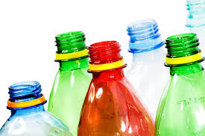
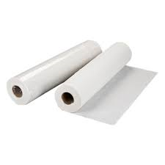
PLASTIČNE MASE
POLIVINIKLOR –ELEKTRIČNI IZOLATORI,ODIJECA
POLISTERIN- BOCE,ZAŠTITA TRANSPORTA
POLIETILEN – BOCE,CIJEVI.....
PLEKSIGLAS – INDUSTRIJA,UČILA
NAJLON – VLAKNA, PRIBOR ZA JELO

Slide 4
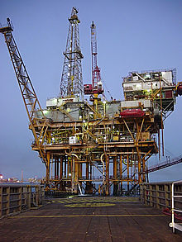
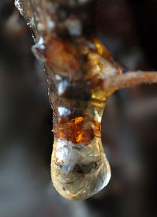
PROIZVODNJA PLASTIČNIH MASA
PLASTIČNE MASE SU PROIZVODI OD KEMIJSKE INDUSTRIJE
NAJVAŽNIJE SIROVINE ZA PROIZVODNJU SU
NAFTA
ZEMNI PLIN
SMOLA
VAPNO

Slide 5
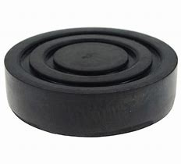
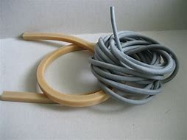
svojstva gume
O GUMI
Što je guma
Guma može biti prirodna ili umijetna
Sirovina je dobivanje prirodne gume
GUMA JE MLIJEČNI SOK TROPSKOG DRVETA KAUČUKOVCA

Slide 6
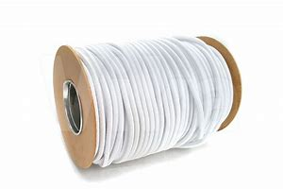
UPOTREBA GUME
GUMA SE UPOTREBLJUJE ZA IZRADU
ZRAČNICA VOZILA
KLINASTIH REMENA
SPORTSKIH OPREMA

Slide 7
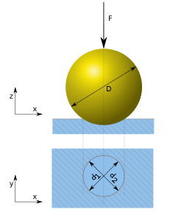
SVOJSTVA PLASIKE I GUME
SVOJSTVA PLASTIKE DIJELE SE NA
TEHNIČKO SVOJSTVO
FIZIČKO SVOJSTVO
KEMIJSKO SVOJSTVO
ESTETSKO SVOJSTVO

Slide 8
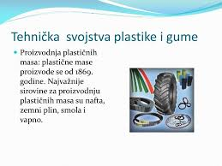
SVOJSTVA
SVOJSTVA GUME DIJELE SE NA
VIŠE O GUMI
TVRDOĆU
MEHANIČKA SVOJSTVA
VIDLJIVOST
ŽILAVOST
ESTETIČNOST

Slide 9
KRAJ

